Slide 1
Atención al Ciudadano de forma presencial Febrero 2015
Atención al ciudadano – Visitas Presenciales
Atención al Ciudadano
Febrero - 2015

Slide 2

Atención al Ciudadano de forma presencial febrero 2015
Del 2 al 27 de febrero de 2015 se atendieron 9 personas de manera presencial, de los cuales 6 fueron hombres y 3 mujer.
Las tipificación más recurrente fue:
Solicitud de Información: 9
Consultas: 0
Peticiones: 0
Quejas: 0
Mejoras:
En busca de colocar los 2 equipos (Tablet) en la oficina de correspondencia, atención al ciudadano y Comunicaciones, viene trabajando en ello para que a finales de marzo principios de abril de 2015 puedan estar al servicio de nuestros visitantes.

Slide 3
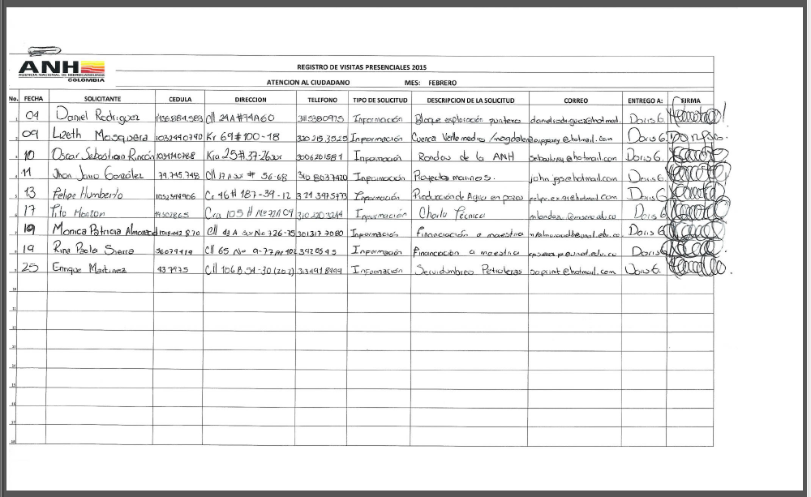
Atención al Ciudadano de forma presencial febrero 2015

